Slide 1
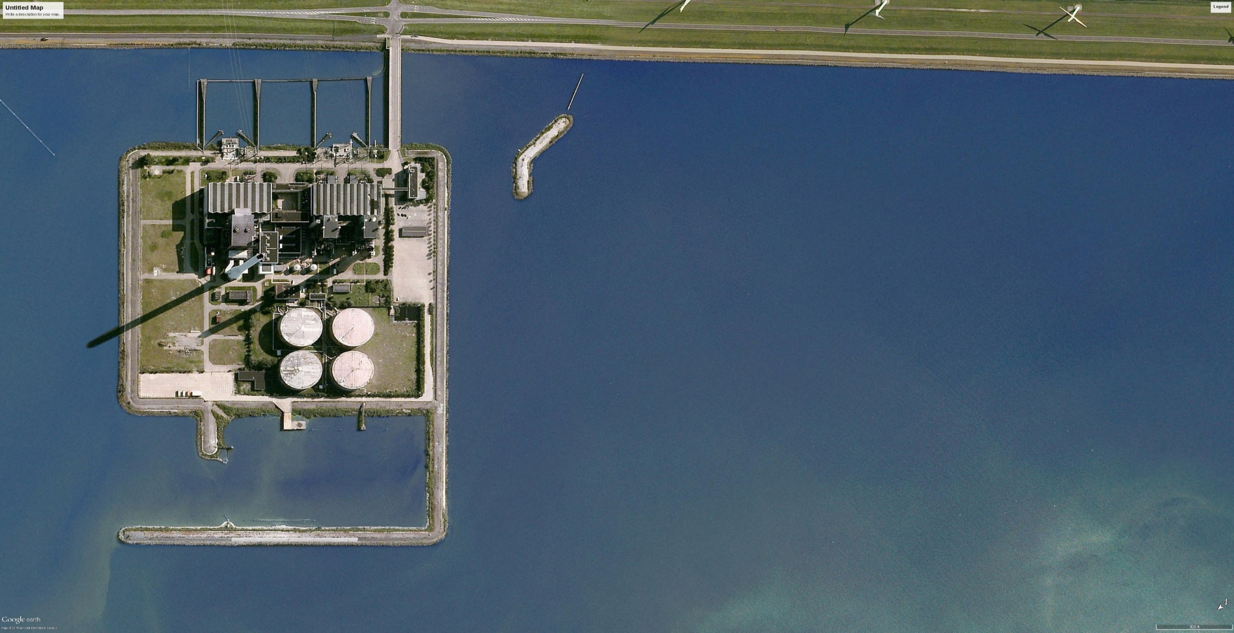
“Soluții libere open source pentru prelucrarea și reprezentarea datelor geospațiale“
15-16 aprilie 2016 - Cluj-Napoca
ani
geo-spatial.org un punct de referință pentru comunitatea geospațială românească

Slide 2
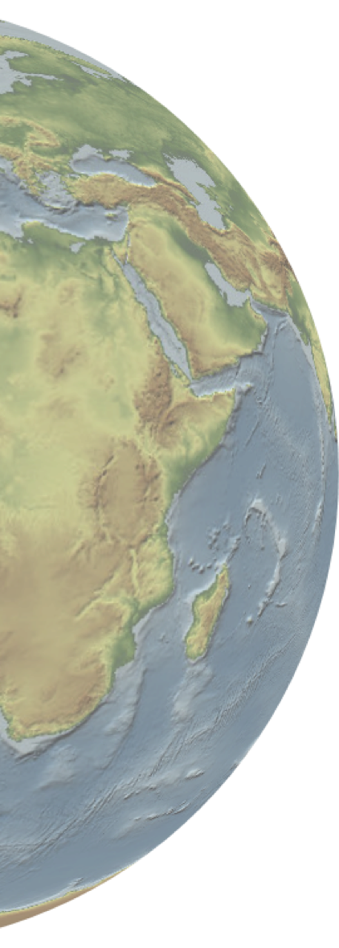
ce este geo-spatial.org
MARE ☺
O comunitate de oameni pasionați de GI
Promovează adoptarea soluțiilor software libere open source, neignorîndu-le însă nici pe cele proprietare (comerciale sau freeware).
Militează pentru democratizarea accesului la datele geografice și propune harta ca instrument universal de comunicare și înregistrare a relațiilor dintre componentele sociale (științifice, politice, culturale, religioase, economice) și dimensiunea lor geospațială.
mică

Slide 3

ce facem mai exact?

Slide 4
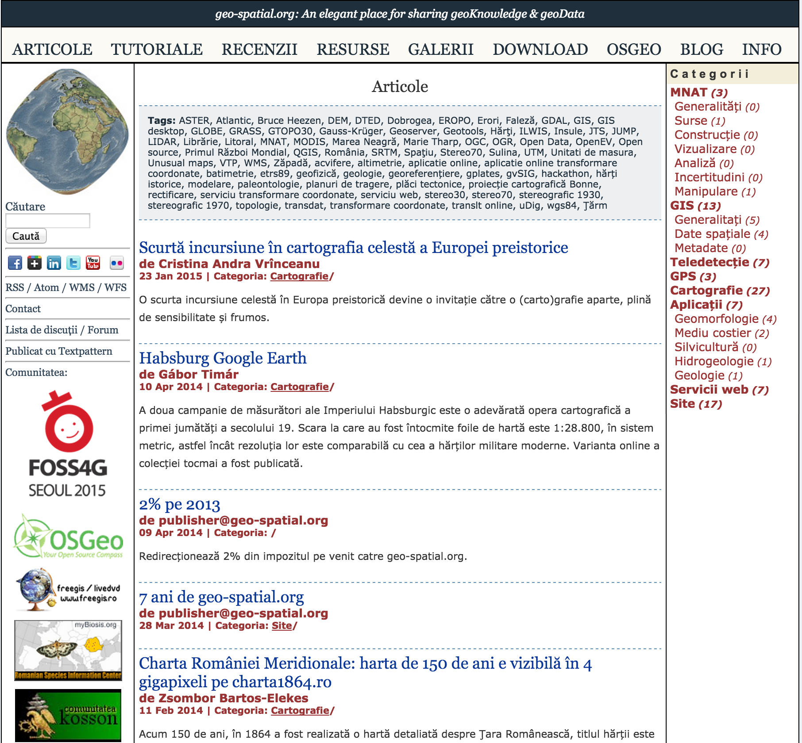
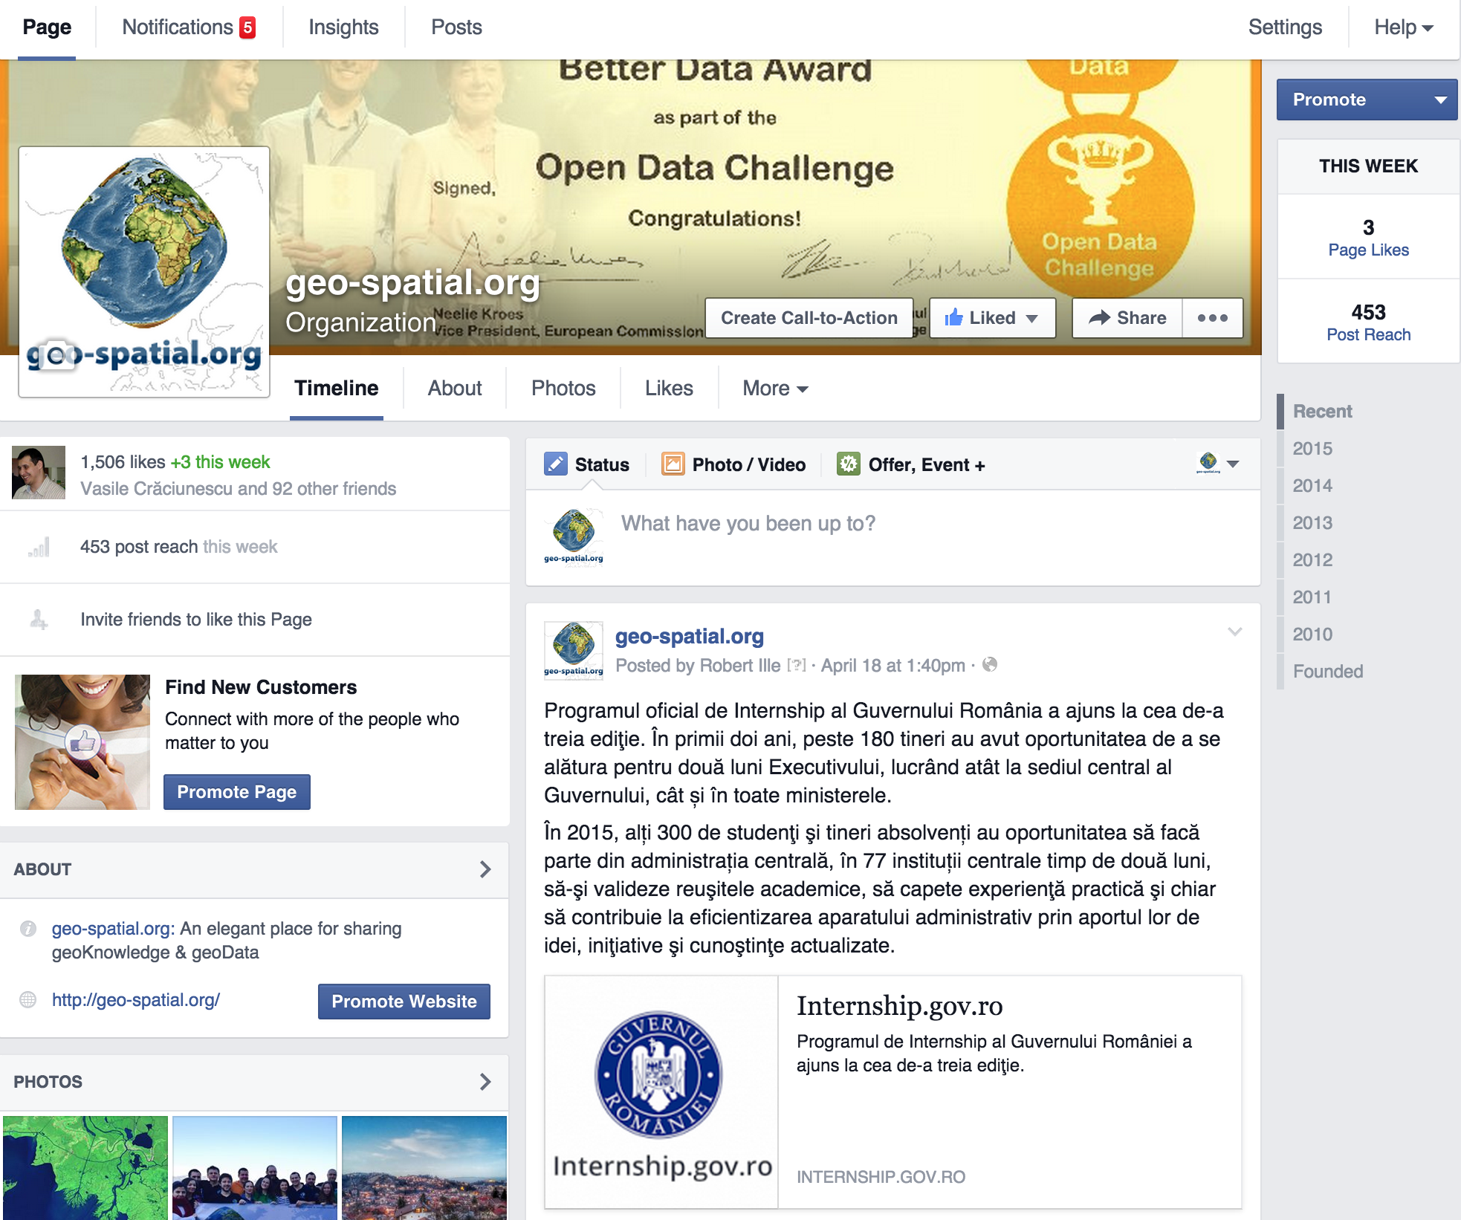
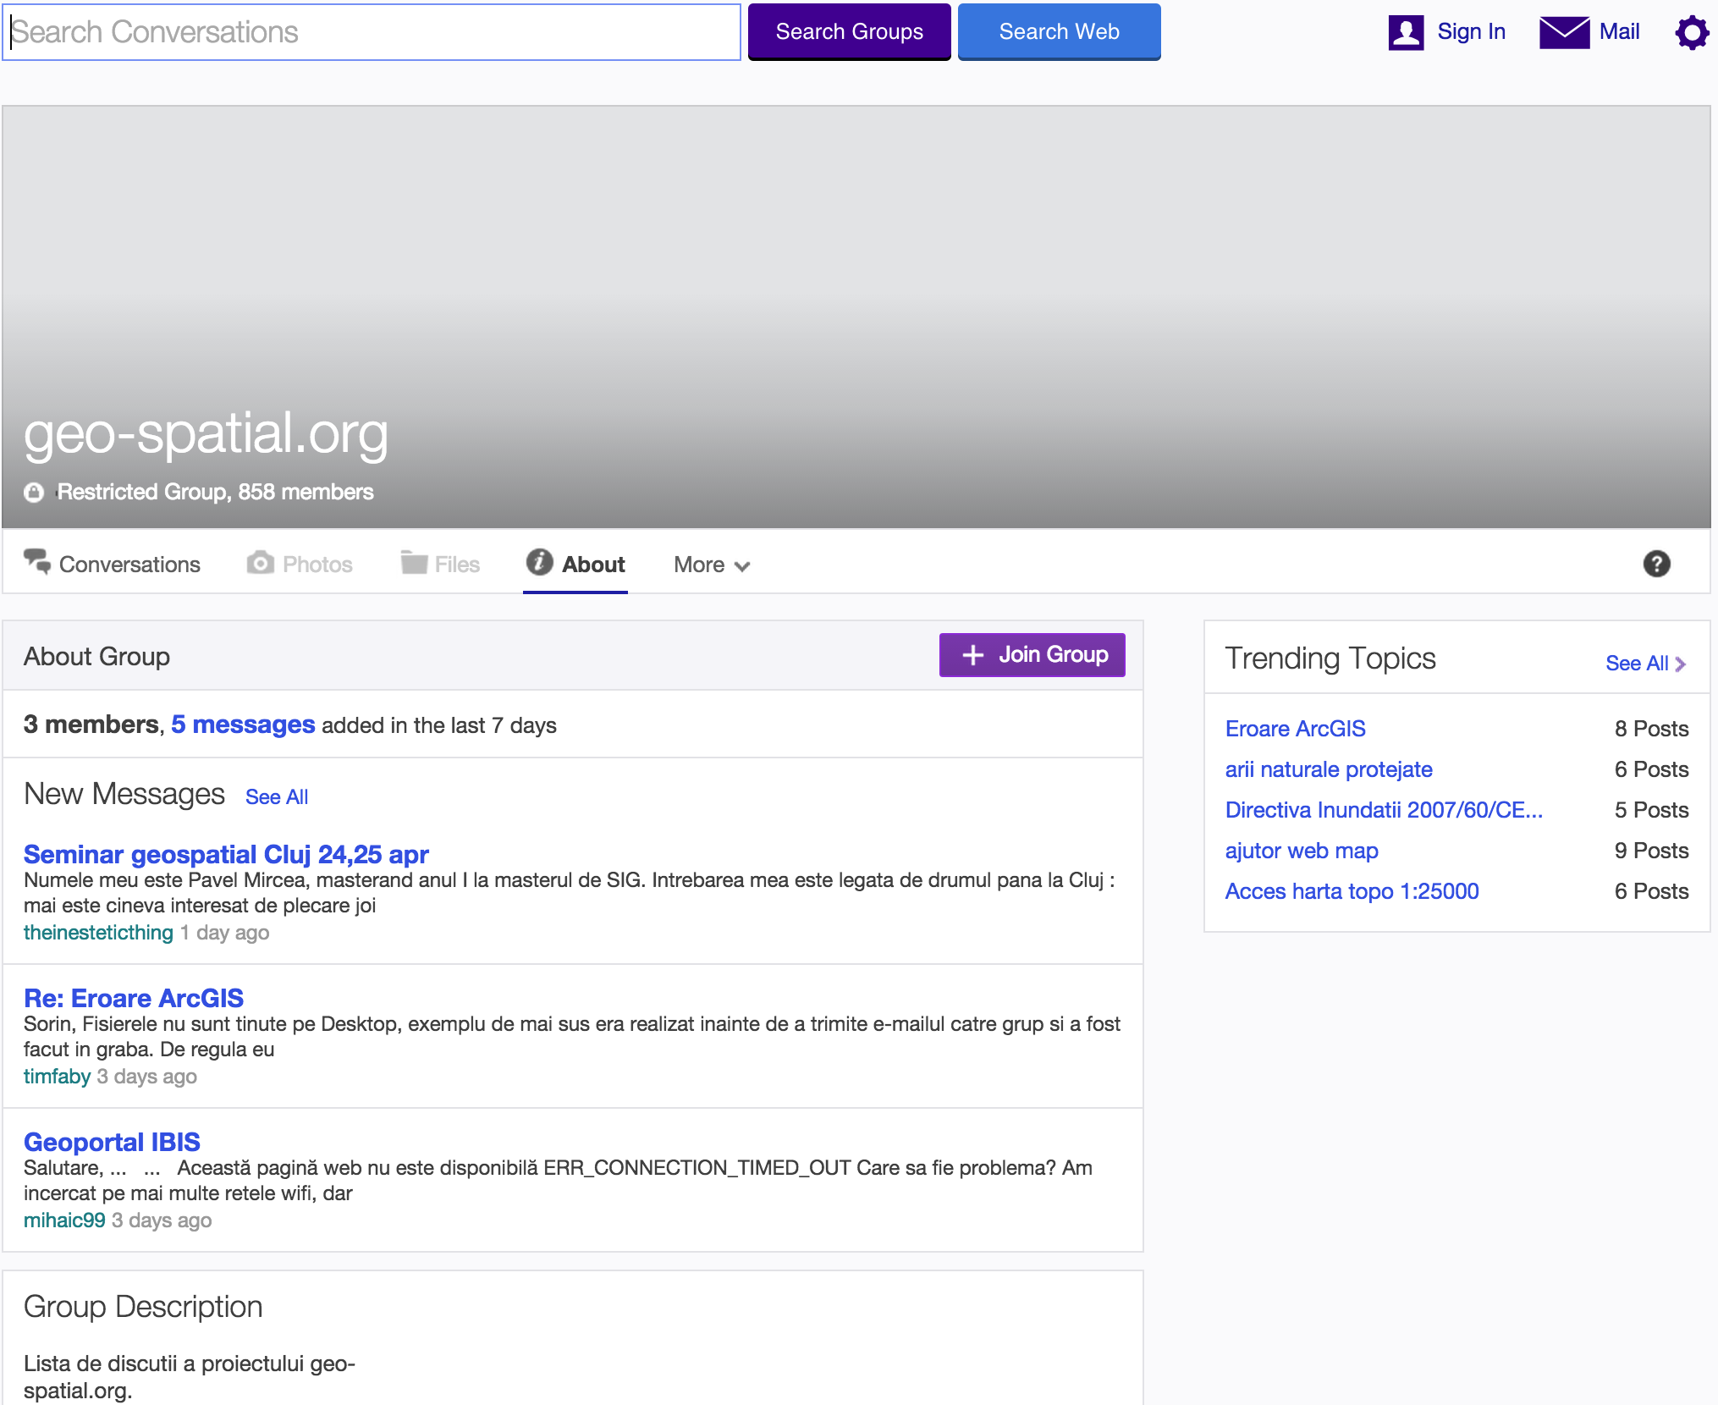
Ce facem mai exact?

Slide 5
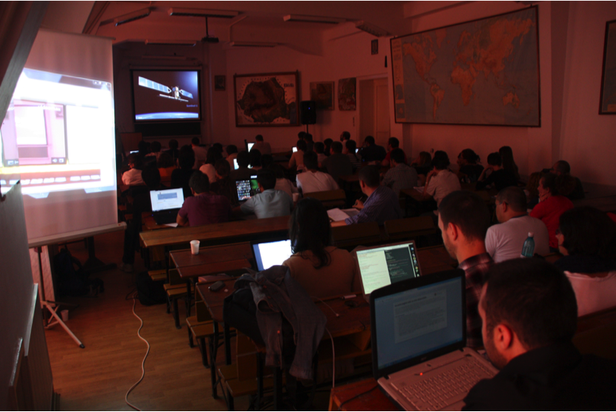
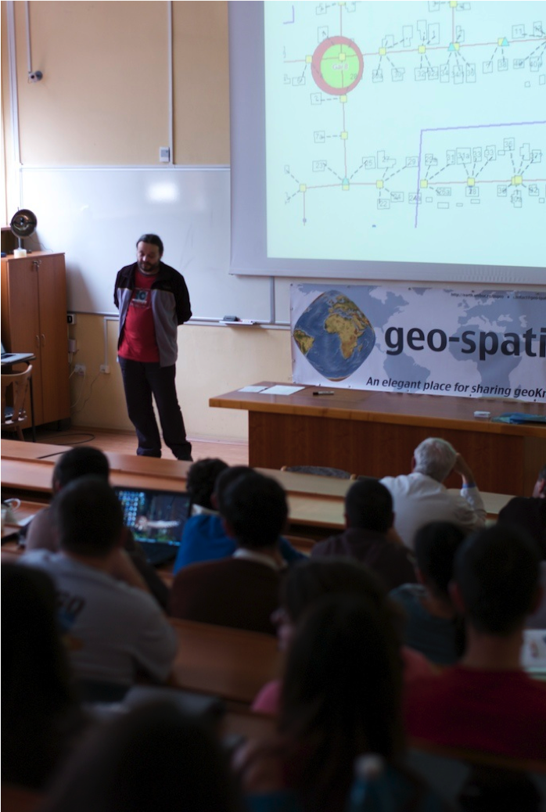

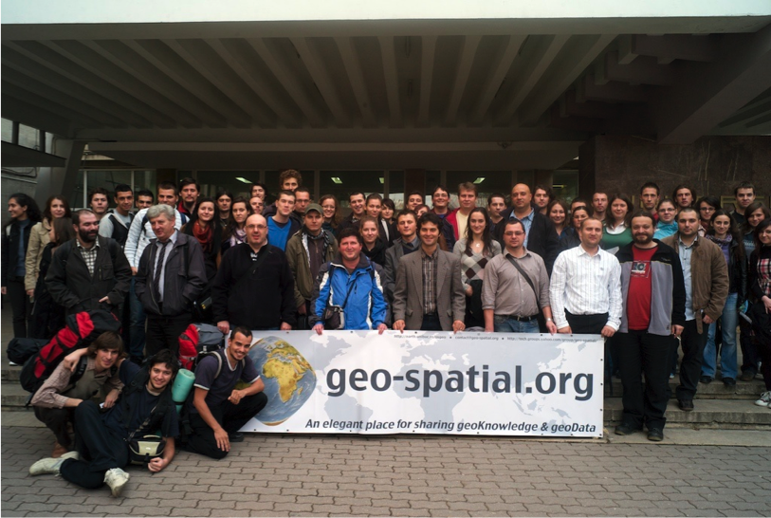
Ce facem mai exact?

Slide 6
Ce facem mai exact?
2007 înființare
Februarie 2008 (București)
Mai 2008 (Cluj-Napoca)
Septembrie 2008 (București)
Octombrie 2008 (Iași)
Decembrie 2008 (Brașov)
Aprilie 2009 (Cluj-Napoca)
Decembrie 2009 (Brașov)
Martie 2010 (București)
Aprilie 2010 (Cluj-Napoca)
Noiembrie 2010 (Timișoara)
Aprilie 2011 (Cluj-Napoca)
Noiembrie 2011 (Timișoara)
Aprilie 2012 (Cluj-Napoca)
Octombrie 2012 (București)
Noiembrie 2012 (Timișoara)
Aprilie 2013 (Cluj-Napoca)
Noiembrie 2013 (Timișoara)
Aprilie 2014 (Cluj-Napoca)
Noiembrie 2014 (Timișoara)
Aprilie 2015 (Cluj-Napoca)
Noiembrie 2015 (Timișoara)
mai 2011 – ASOCIAȚIA GEO-SPAȚIAL.ORG
înființare board - 2009
Local chapter OSGeo - feb. 2011
APRILIE 2016 – CLUJ-NAPOCA

Slide 7
Ce facem mai exact?
16 seminarii “Soluții open source pentru prelucrarea și reprezentarea datelor geospațiale”
5 orașe (Cluj-Napoca, Timișoara, Brașov, București, Iași)
~ 1400 + participanți
~ 195 prezentatori
~ 355 instructori workshopuri
~ 1150 + participanți workshopuri
~ 260+ prezentări
~ 420 ore workshop
Software utilizate: GRASS, VTP, uDig, LeoWorks, GDAL, TileMill, QGIS, Inkscape, OpenRefine, cartoDB, R, JOSM, Saga GIS, Cartoro, gvSIG

Slide 8
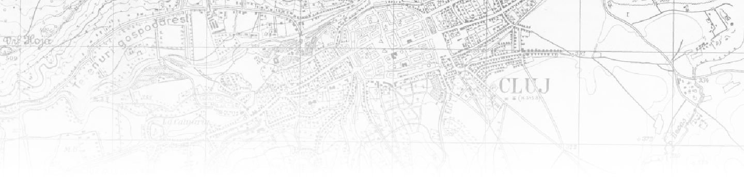
International Symposium “Historical Maps in Environmental Geoscience”
21 – 23 iunie 2012, Cluj-Napoca, România
Participanți
Țări
Conferințe Internaționale
www.geo-spatial.org/hmeg
55
7

Slide 9
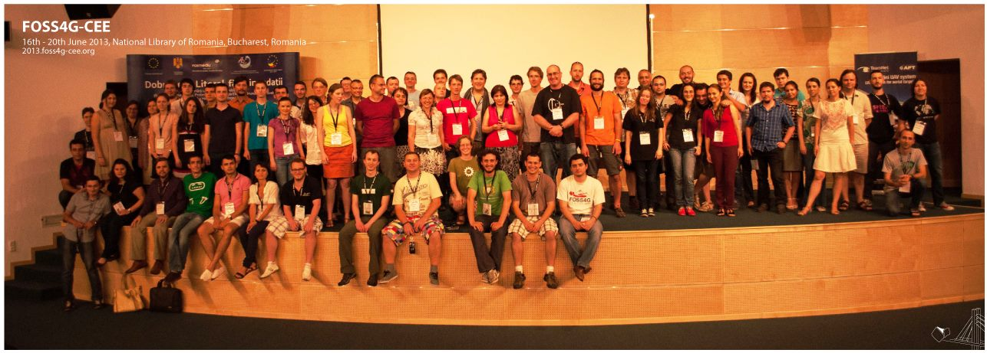
Conferințe Internaționale
Keynotes: 10
Prezentări: 9 + 15 + 18
Workshops: 12
Participanți: app 200
Participanți code sprint: app 20
Proiecte code sprint: 3
Participanți GeoData hackathon: 15
Proiecte geodata hackathon : 4
Participanți eveniment open data: app 60
Tări : 17
Zile: 5
Întâlniri informale: 5

Slide 10
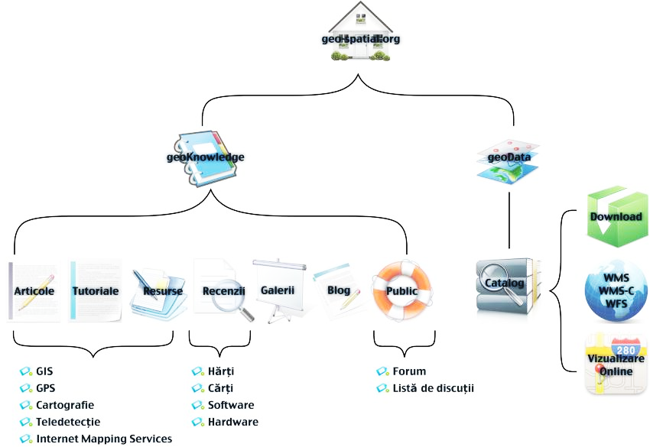
structura

Slide 11

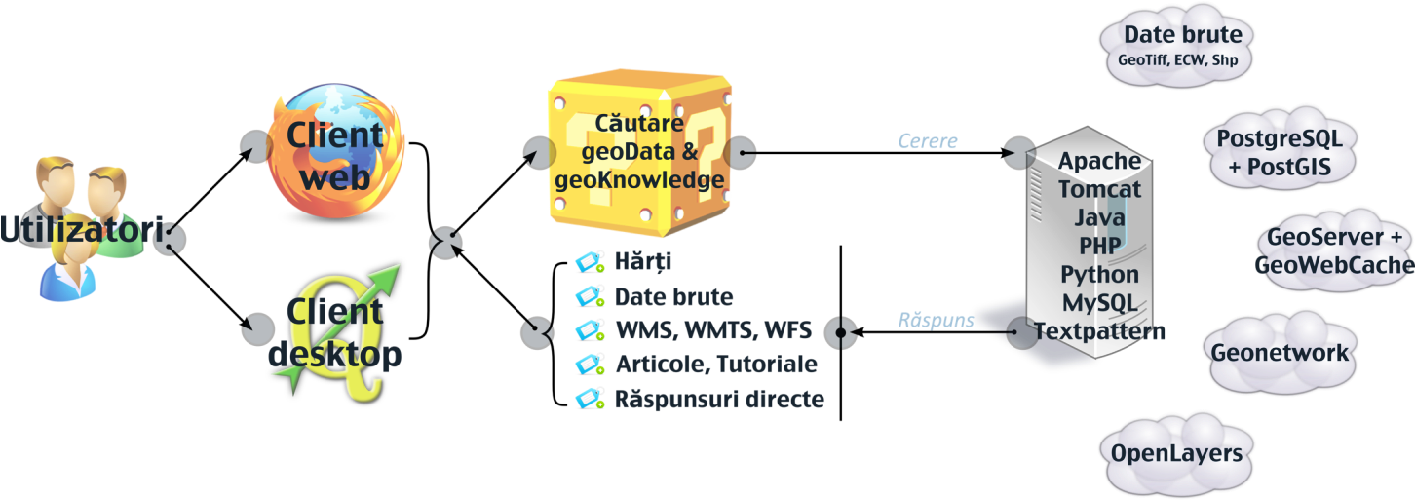
arhitectura
CMS:
Textpattern

Slide 12
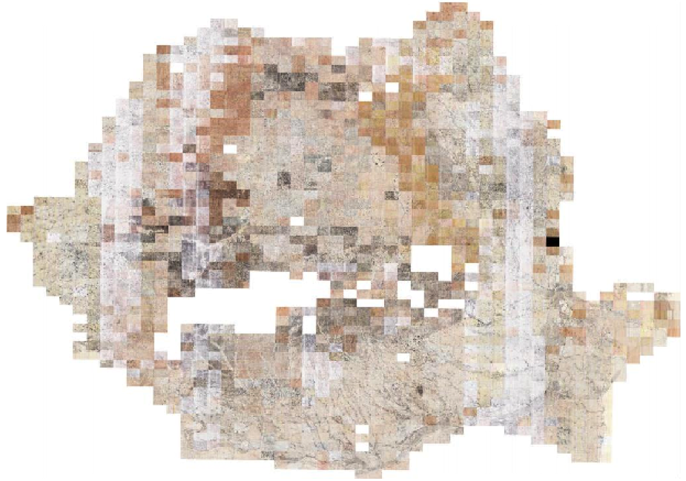
dezvoltăm proiecte

Slide 13
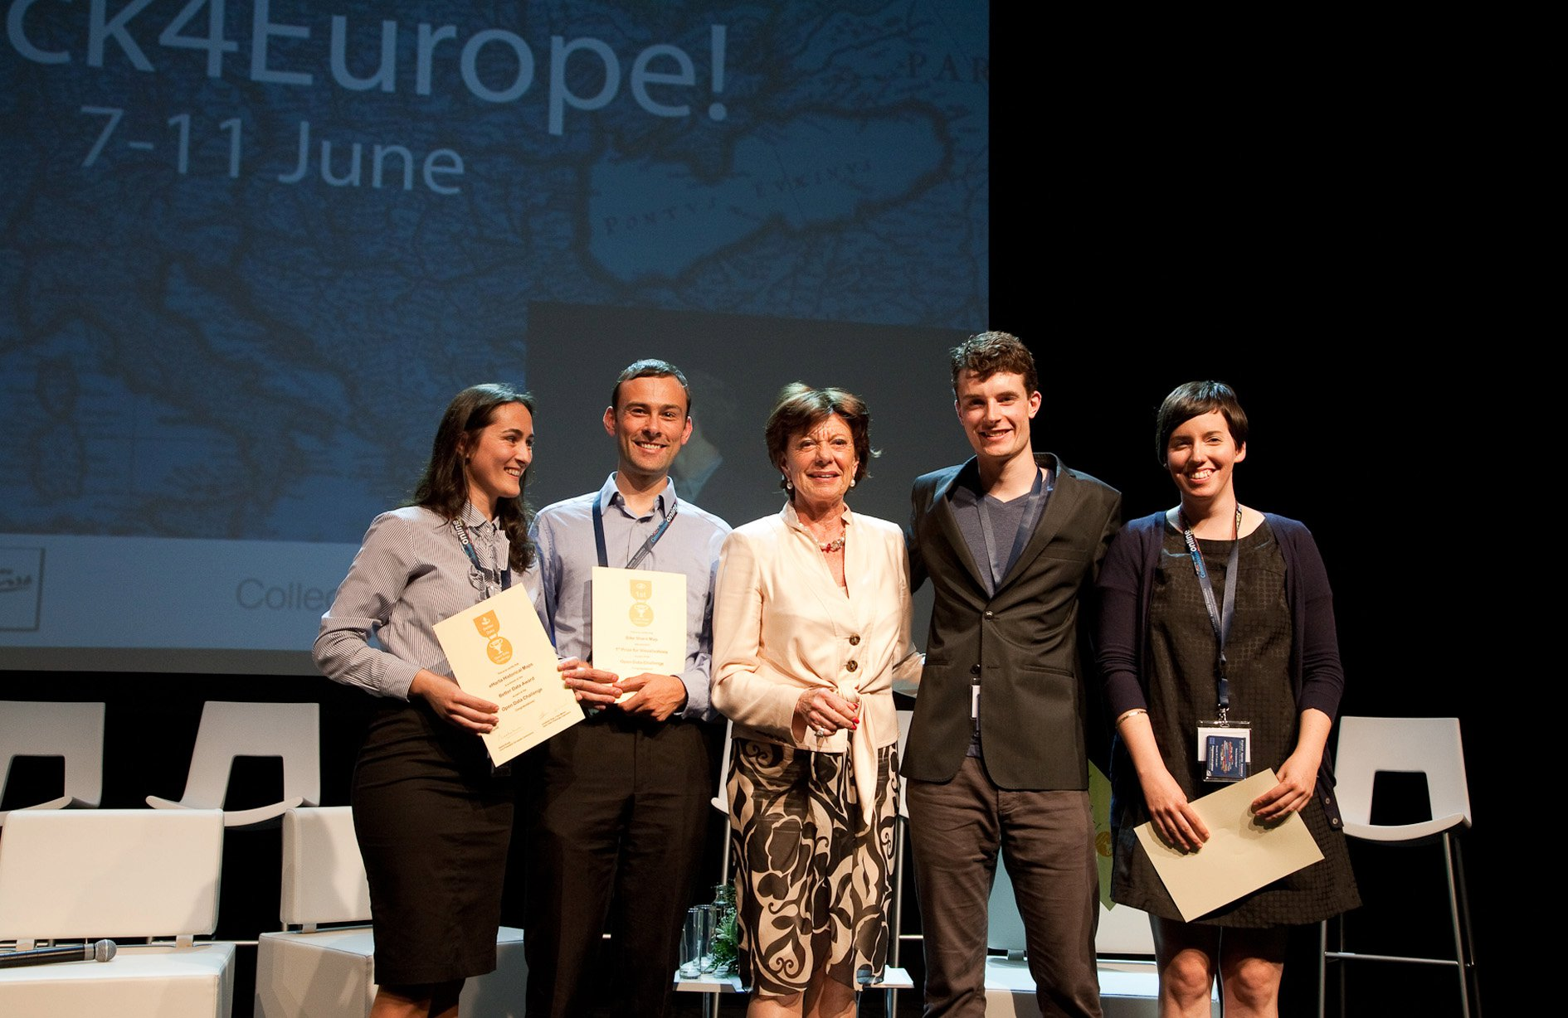
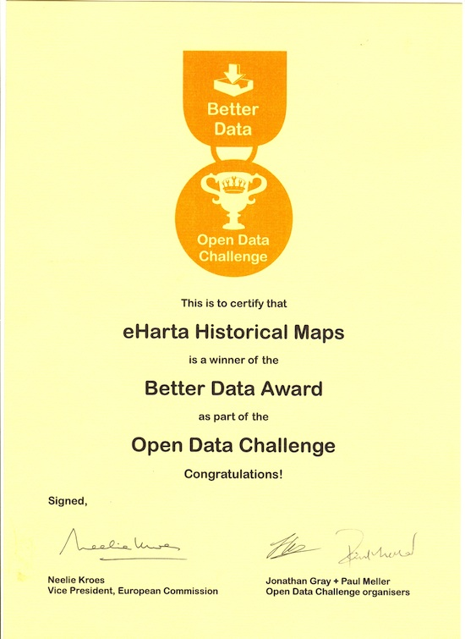
eHarta
1st Digital Agenda Assembly
Bruxelles
16.06.2011
trofeul reprezintă o recunoaștere importantă a unui proiect românesc, construit pe baza de voluntariat și software liber open source.

Slide 14

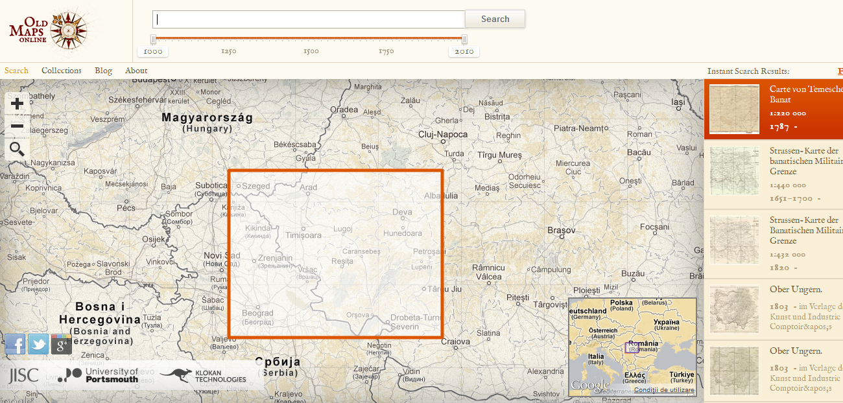
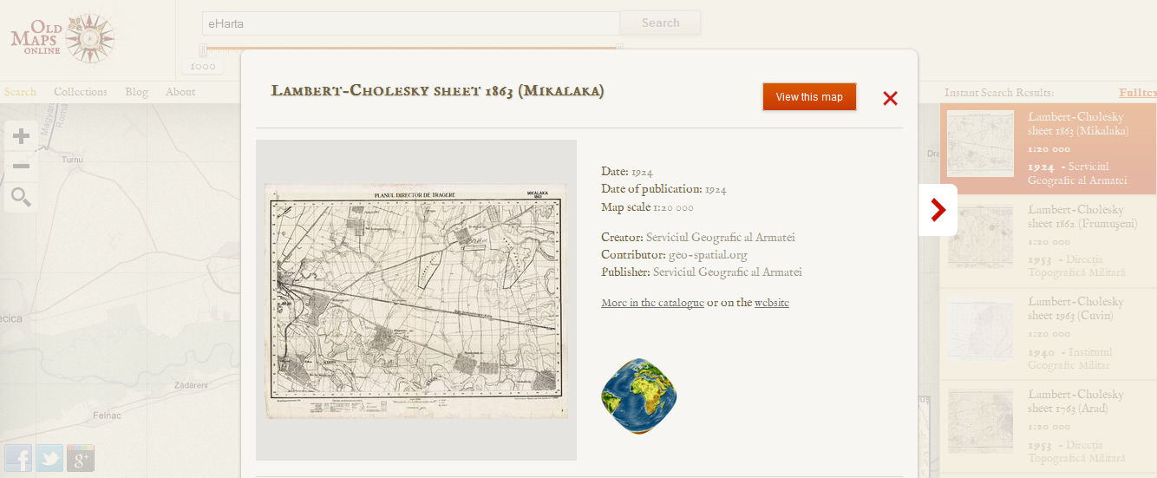
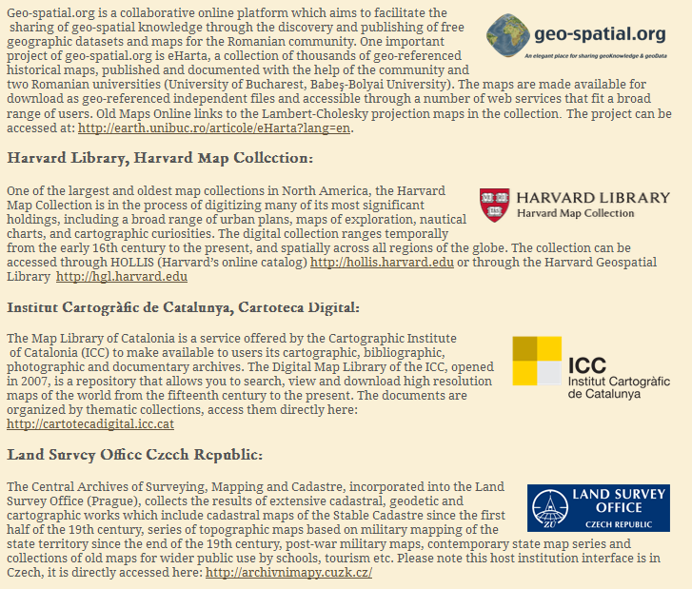
eHarta
oldmapsonline.org

Slide 15






colaboratori

Slide 16

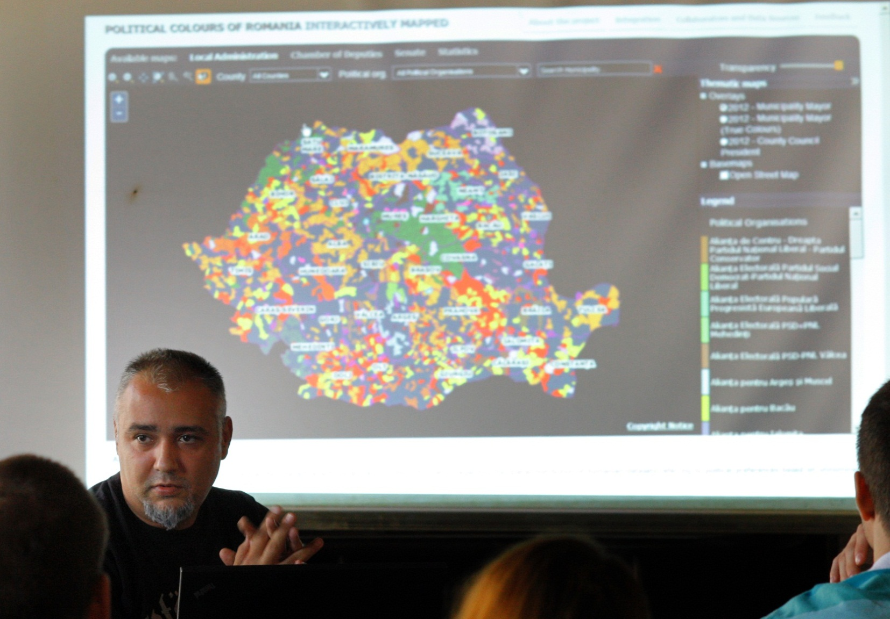
open media challenge
POLITICAL COLORS
obținerea unor instrumente (programe) libere care să ofere soluții la probleme reale cu care se confruntă jurnaliștii în manipularea, vizualizarea și prezentarea diferitelor tipuri de date
www.politicalcolours.ro

Slide 17
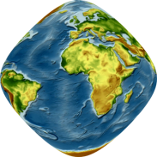
statistici
Autori: 64
Materiale scrise : 380+
Membri lista de discuții: 900 (fix!)
Facebook: ~ 1900
Vizitatori unici pe zi: aprox. 500
Număr total de descărcări: 1219305
geo-spatial.org

Slide 18
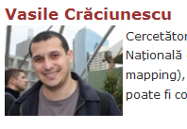
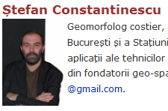
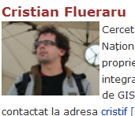
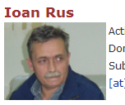
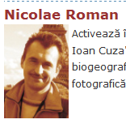
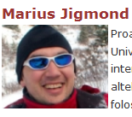
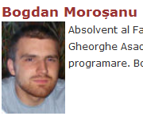
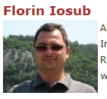
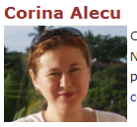
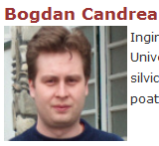
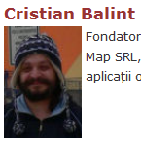
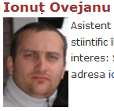
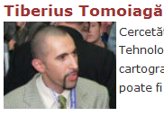
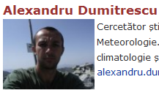
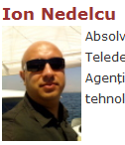
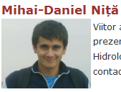

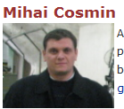
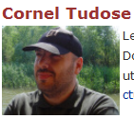
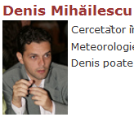
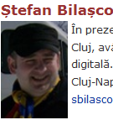
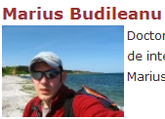
autori

Slide 19
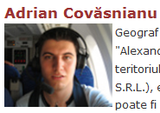
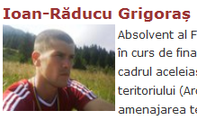
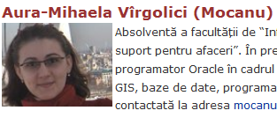
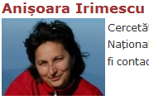
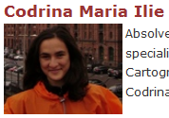
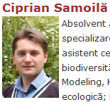
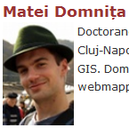
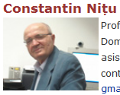
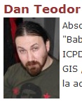













autori

Slide 20








autori

Slide 21
implicare
devenind următorul autor pe geo-spatial.org
contribuind la proiectele în care comunitatea este implicată - eHarta
susținând inițiativele asociației
direcționând 2% din impozitul pe venit către geo-spatial.org
geo-spatial.org

Slide 22







social media

Slide 23




geo-spatial.org

